Slide 1
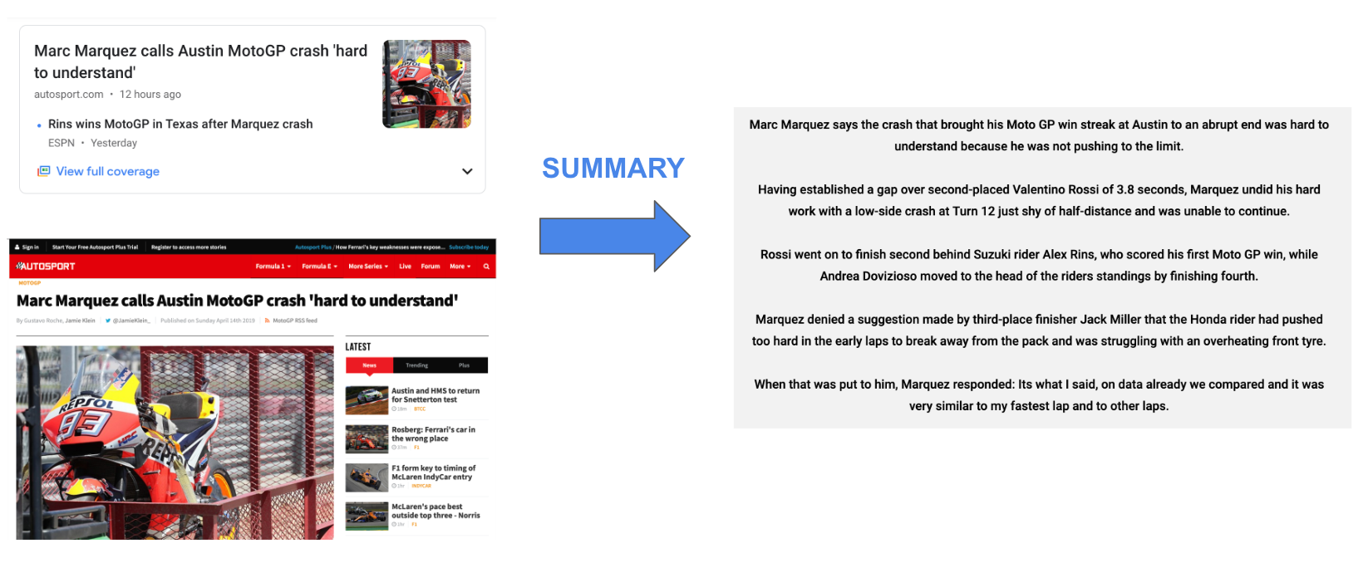
基于深度学习的自动文本摘要
小组成员：叶茂青，王珺，游小艳，徐嘉鸿，刘宇轩，李凌峰

Slide 2
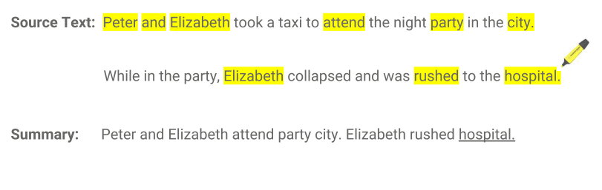
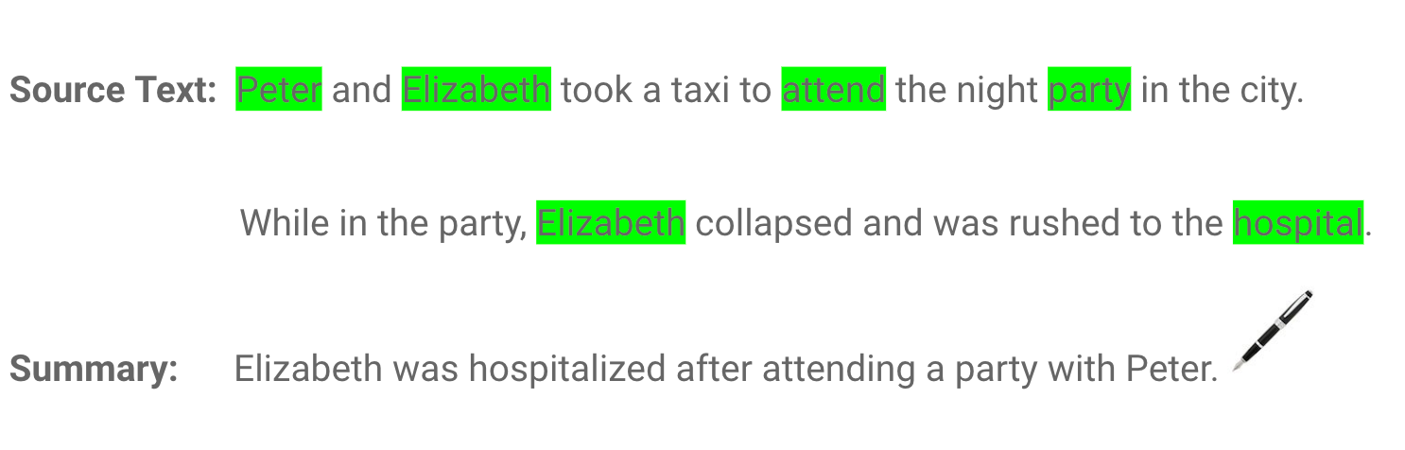
two approaches to summarizing texts in NLP
抽取式摘要
Extraction-based summarization
抽象式摘要
Abstraction-based summarization

Slide 3
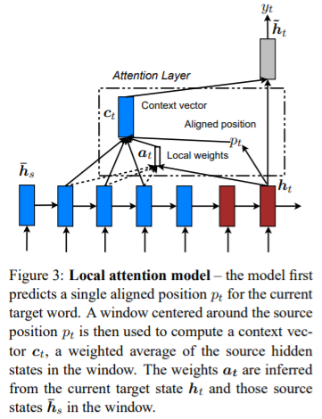
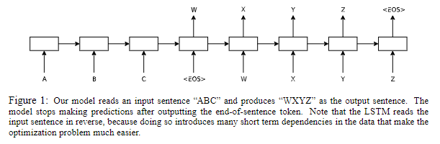
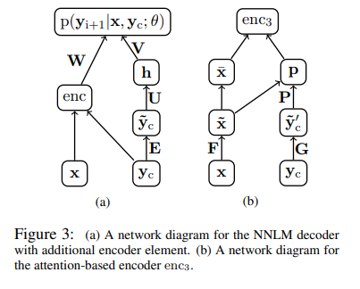
A Neural Attention Model for Abstractive Sentence Summarization
Seq2Seq + Soft Attention

Slide 4
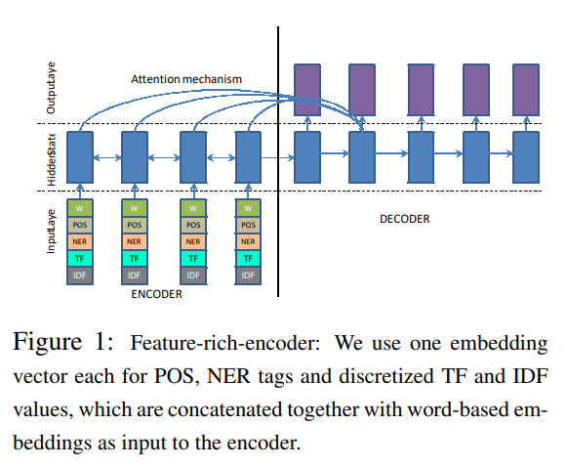
Abstractive Text Summarization Using Sequence-to-Sequence RNNs and Beyond
1. 将Encoder和Decoder变为GRU
2. Large Vocabulary Trick
3. Vocabulary expansion
4. Feature-rich Encoder
5. Switching Generator/Pointer

Slide 5
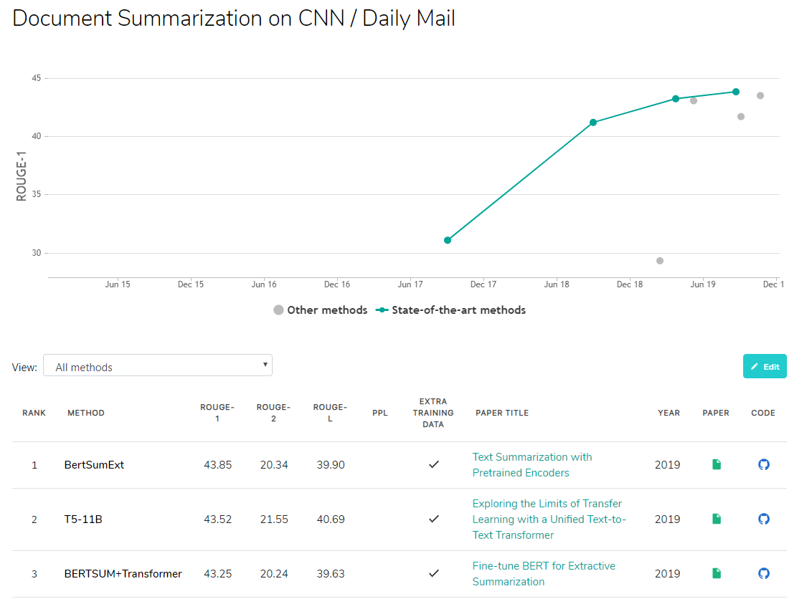
State-of-the-art

Slide 6
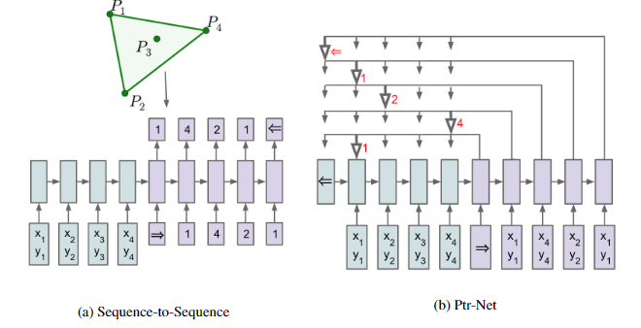
Pointer Network
利用Attention机制在输入中直接选取输出，从而解决输出对输入依赖的问题

Slide 7
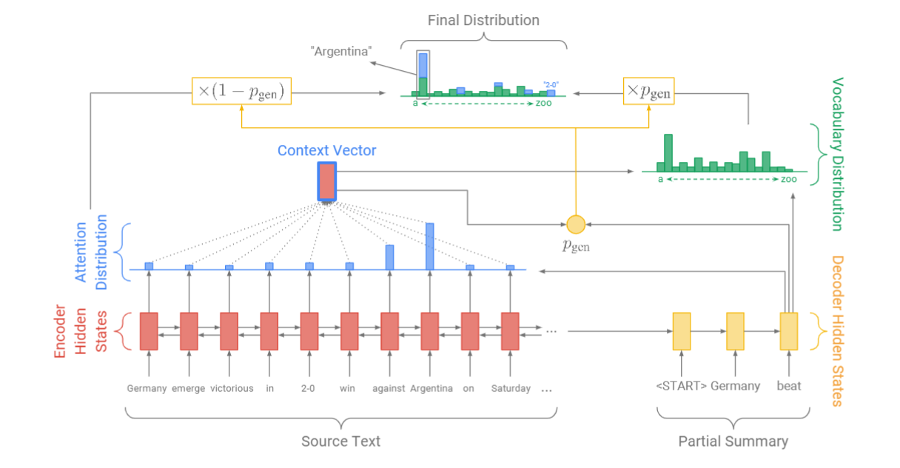
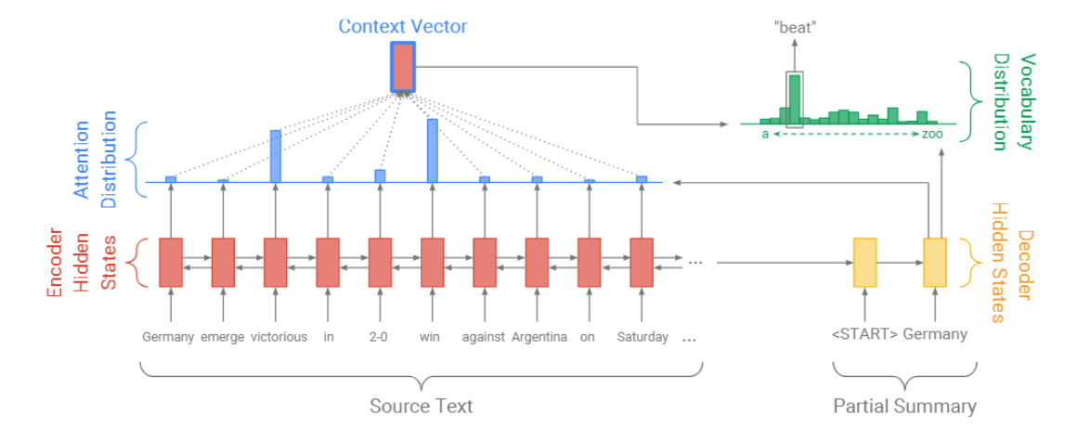
Get To The Point: Summarization with Pointer-Generator Networks
在seq2seq的基础上加入Pointer-Generator，使得模型在具有生成能力的同时，可以利用Pointer直接复制原文中的词语，保证信息的完整和正确
另外还提出了Coverage Mechanism来解决重复生成文本的问题

Slide 8
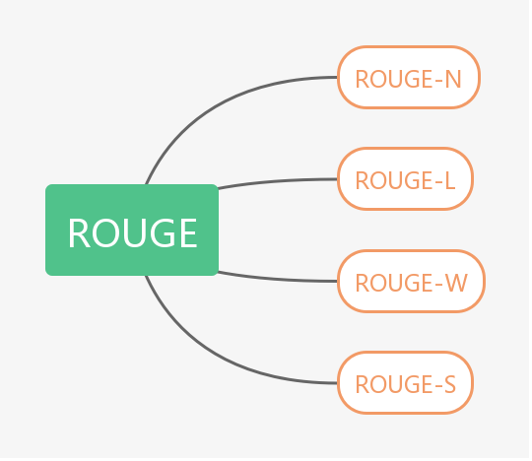
评价方法
基于N-Gram计算模型的召回率和精确度，从而对模型进行评价，一般而言summary更关注召回率
变体加入了对连续匹配的奖励还有用Skip-bigram代替N-Gram

Slide 9
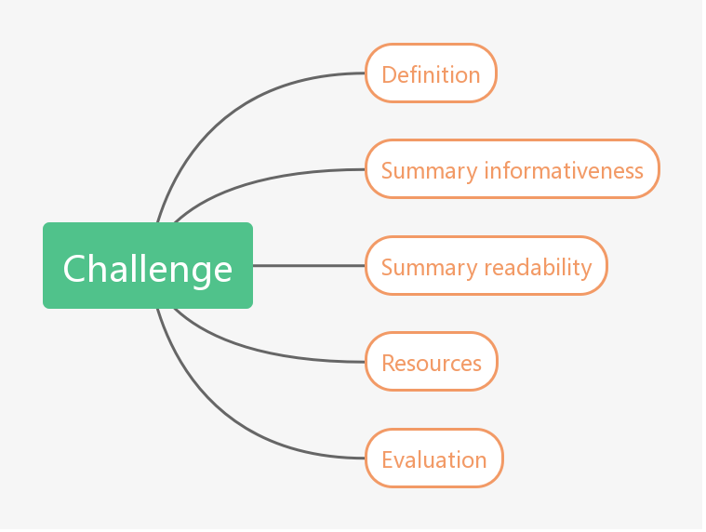
Challenge

Slide 10
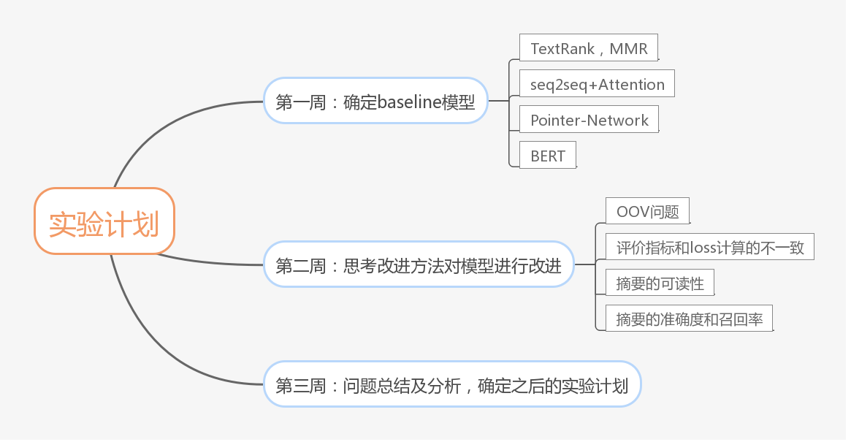
实验计划及分工计划

